Slide 1

运维图谱

Slide 2
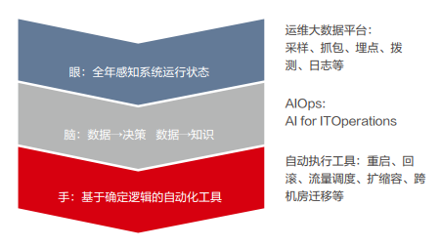
通过AIOPS实现无人运维
大脑负责把监测的历史数据梳理成高水平的知识（即运维知识图谱），从而可以被算法模块调用、同时也可以供人查询

Slide 3
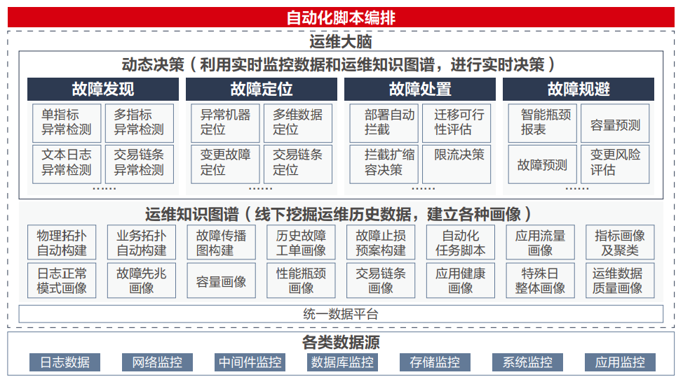
AIOPS
AIOps运维大脑主要含两大部分：
“运维知识图谱”和“动态决策”:
运维知识图谱就是线下挖掘运维历史数据、建立各种画像，梳理出各类高水平的知识。这些知识可以通过查询工具（比如人机对话机器人）被运维人员消费；
动态决策利用实时监控数据和已经挖掘好的运维知识图谱进行实时决策

Slide 4
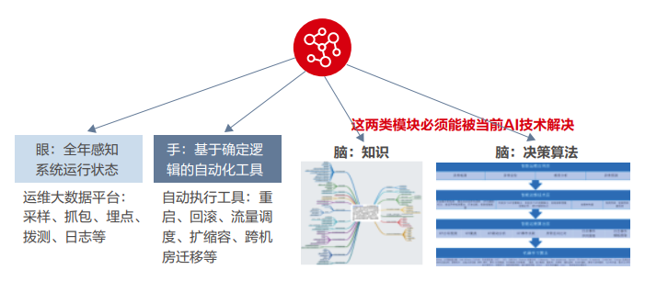
脑”又细分为两类模块：
1、通过挖掘历史数据总结出来各种画像和知识；
2、通过动态决策算法来处理各种具体运维场景。“脑”里面的两个模块必须能被当前AI技术所解决（要求数据丰富、信息完整、清楚定义、单领域）

Slide 5
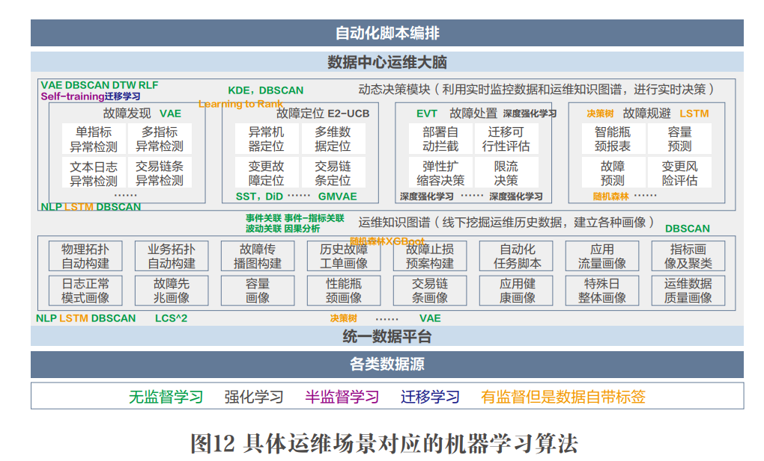

Slide 6
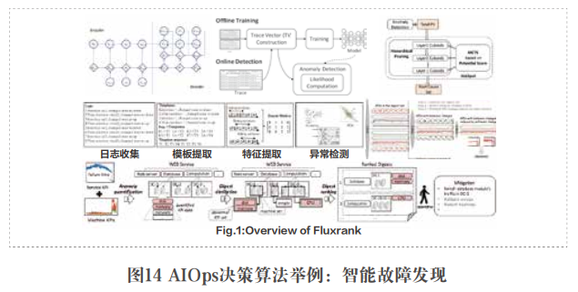
决策算法 -- 智能故障发现

Slide 7
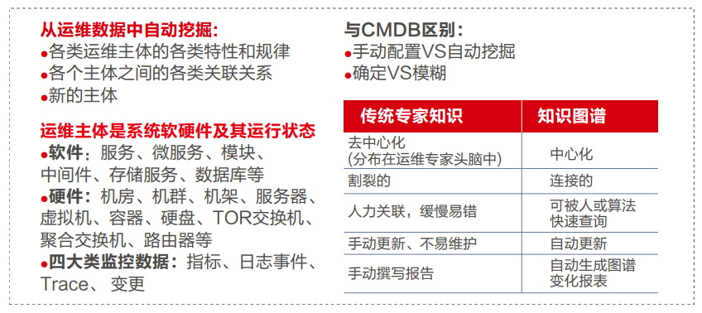
运维知识图谱

Slide 8
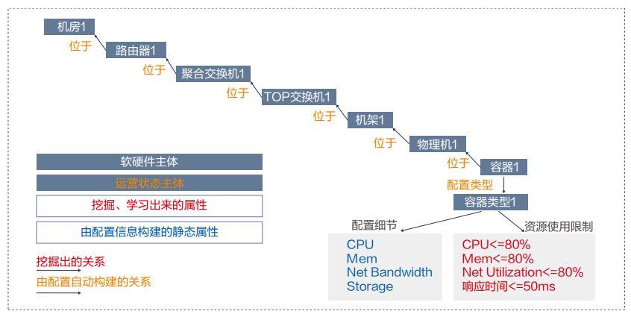
挖掘历史数据获得

Slide 9
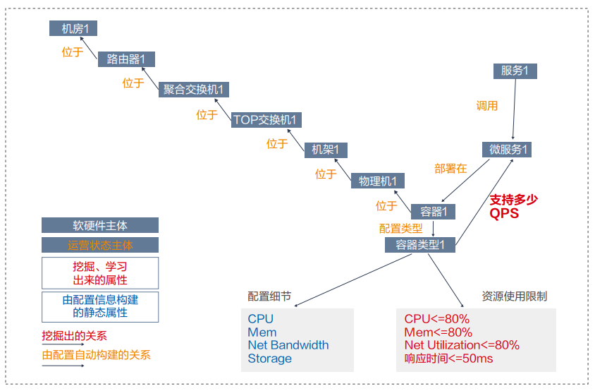
构建动态画像

Slide 10
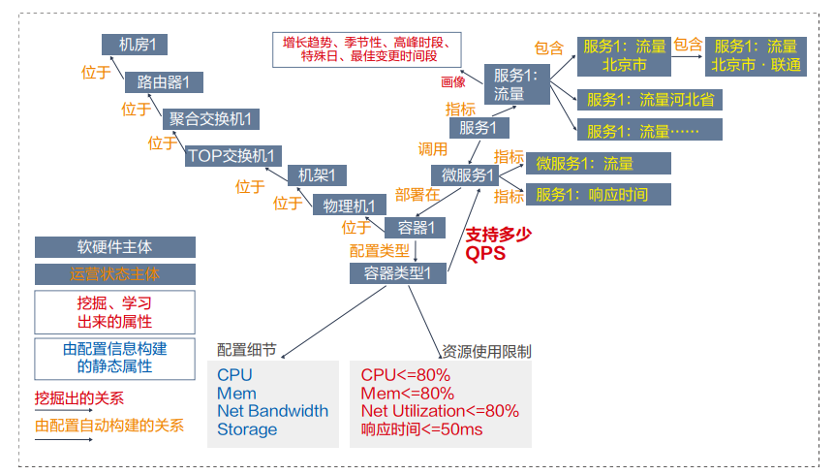
动态画像： 机器学习挖掘

Slide 11
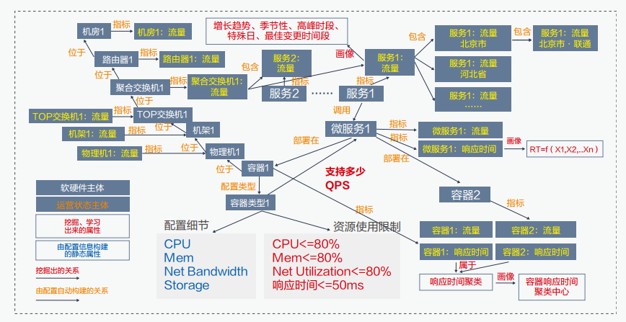

Slide 12
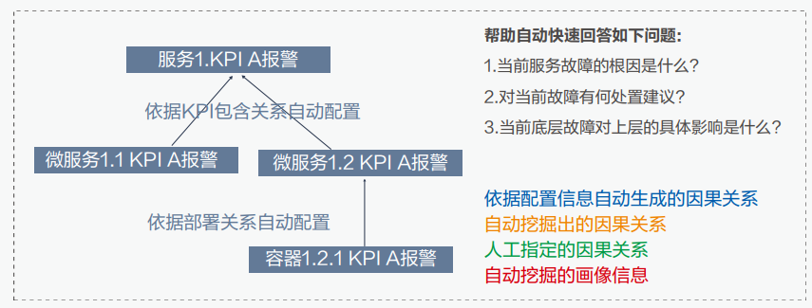
故障传播图

Slide 13
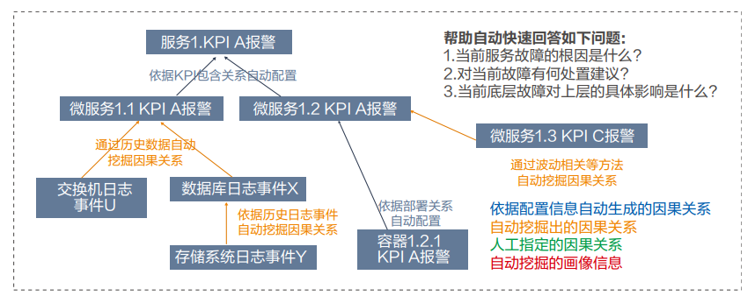
机器学习

Slide 14
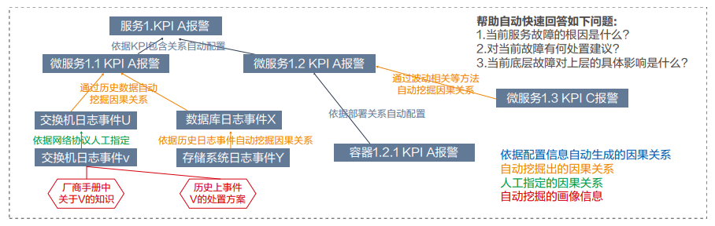
根据网络协议中固定的规则人工指定故障传播关系

Slide 15
新IT解决方案领导者
www.h3c.com

